Slide 1
ĐIỆN TOÁN ĐÁM MÂY CLOUD COMPUTING
Bảo Vệ Assignment
NHÓM 1 :
Hoàng Anh Tú
Phạm Hồng Dương
Nguyễn Thế Anh
Nguyễn Tuấn Anh

Slide 2

XÂY DỰNG WEBSITE VỀ QUẢN LÝ BÁN HÀNG SỬ DỤNG DATABASE ONLINE

Slide 3

Nội dung
YÊU CẦU CÔNG TY C-SHOP
LỢI ÍCH CỦA DỊCH VỤ ĐIỆN TOÁN ĐÁM MÂY
TRIỂN KHAI – THỰC HIỆN
HƯỚNG PHÁT TRIỂN

Slide 4
YÊU CẦU CÔNG TY

Slide 5
PHÂN TÍCH thực trạng công ty
Thực trạng:
Website cũ không còn tiện dụng và thân thiện.
Website cũ không còn đáp ứng được những tiện ích mới nhất
Công ty đang cần một website bán Quần áo mới, tích hợp nhiều tiện ích và có cái nhìn mới.
Yêu cầu công ty C-SHOP:
Website mới yêu cầu phải có quản lý các bảng Cơ sở dữ liệu
Yêu cầu phải có bảng Khách Hàng ; bảng Loại Sản Phẩm; bảng Sản Phẩm ; bảng Hóa Đơn ; bảng Chi Tiết Hóa Đơn.

Slide 6
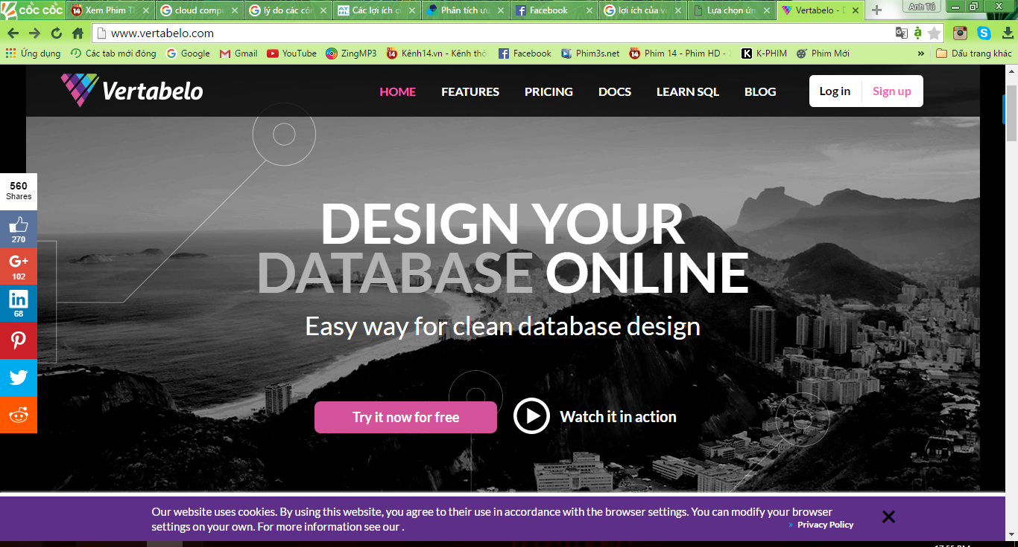
Phân tích – thiết kế
*Sử dụng Database Online:
Sử dụng Vertabelo

Slide 7
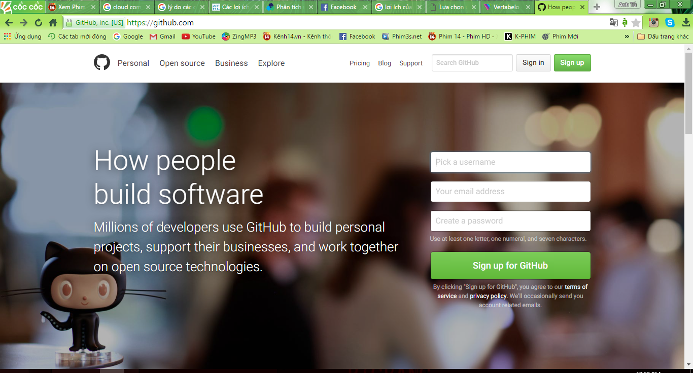
Phân tích – thiết kế
*Sử dụng dịch vụ lưu trữ trên Web:
Sử dụng Github

Slide 8
Lợi ích của điện toán đám mây

Slide 9

Lợi ích của điện toán đám mây
*Ưu điểm:
Tính linh hoạt
Làm việc ở bất kỳ nơi đâu
Miễn giảm chi phí đầu tư
Kiểm soát dữ liệu
Tính bảo mật
*Nhược điểm:
Mất mát dữ liệu do lỗi hệ thống
Bị hacker tấn công gây tổn thất đến người dùng và nhà cung cấp
Dừ có sức chứa lớn và truy cập nhanh nhưng vẫn có thể xảy ra tình trạng quá tải hệ thống.

Slide 10
Lợi ích của việc sử dụng điện toán đám mây trong công ty
Giảm tải được công việc.
Sử dụng dễ dàng, hiệu quả hơn.
Đưa dự án lên đám mây thuật tiện và dễ dàng hơn.
Có thể làm việc với nhau từ mọi nơi khi có kết nối Internet.
Giảm chi phí trong công việc.

Slide 11
Triển khai – thực hiện

Slide 12
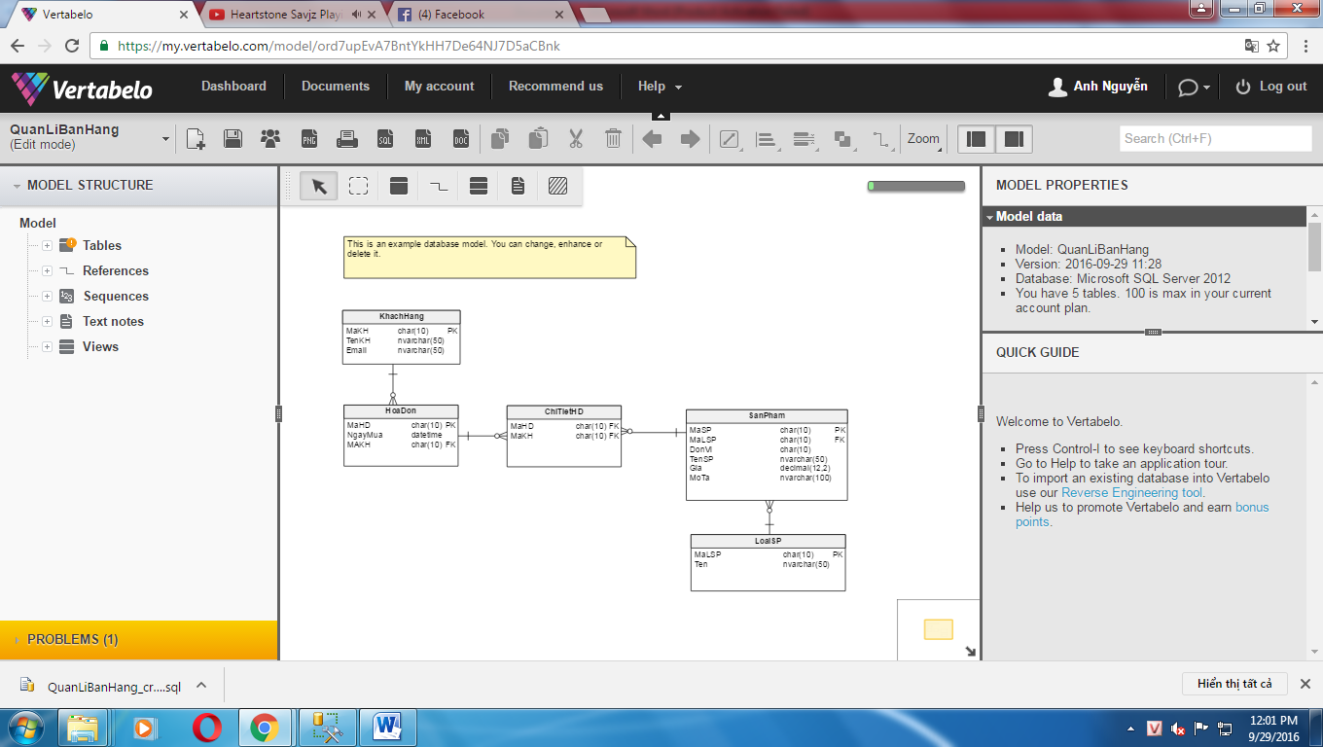
Sử dụng vertabelo trên web kết hợp sử dụng microsoft sql server

Slide 13
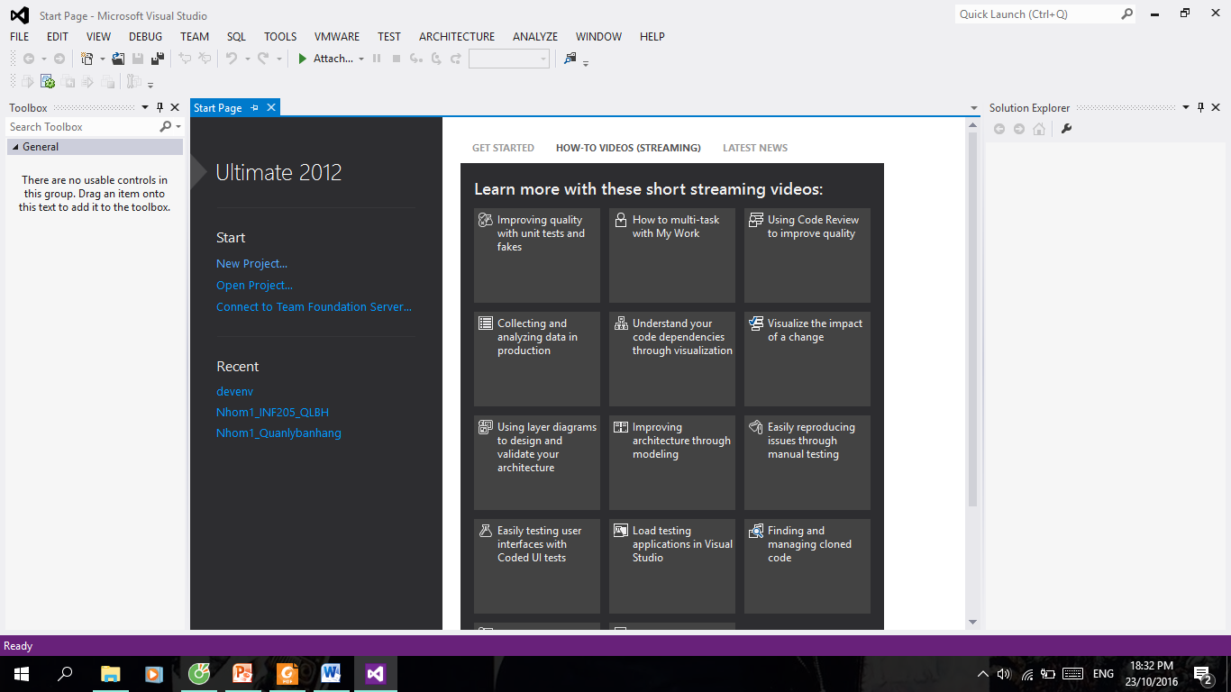
Sử dụng visual studio 2012

Slide 14
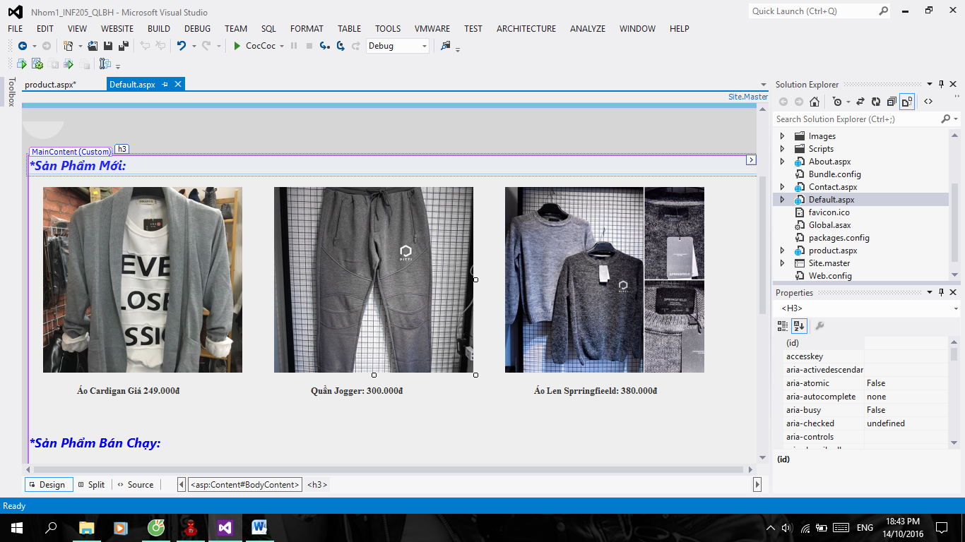
*Thiết kế các trang web theo yêu cầu công ty

Slide 15
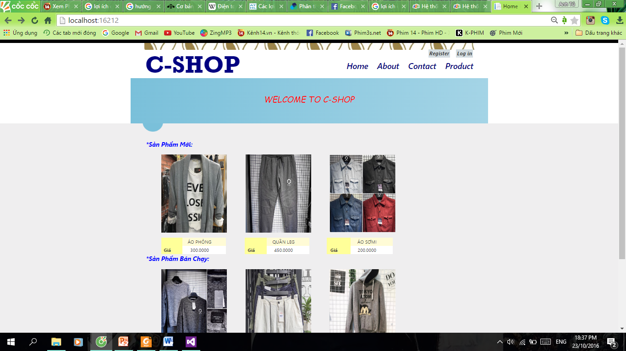
*Sản phảm website hoàn thiện

Slide 16
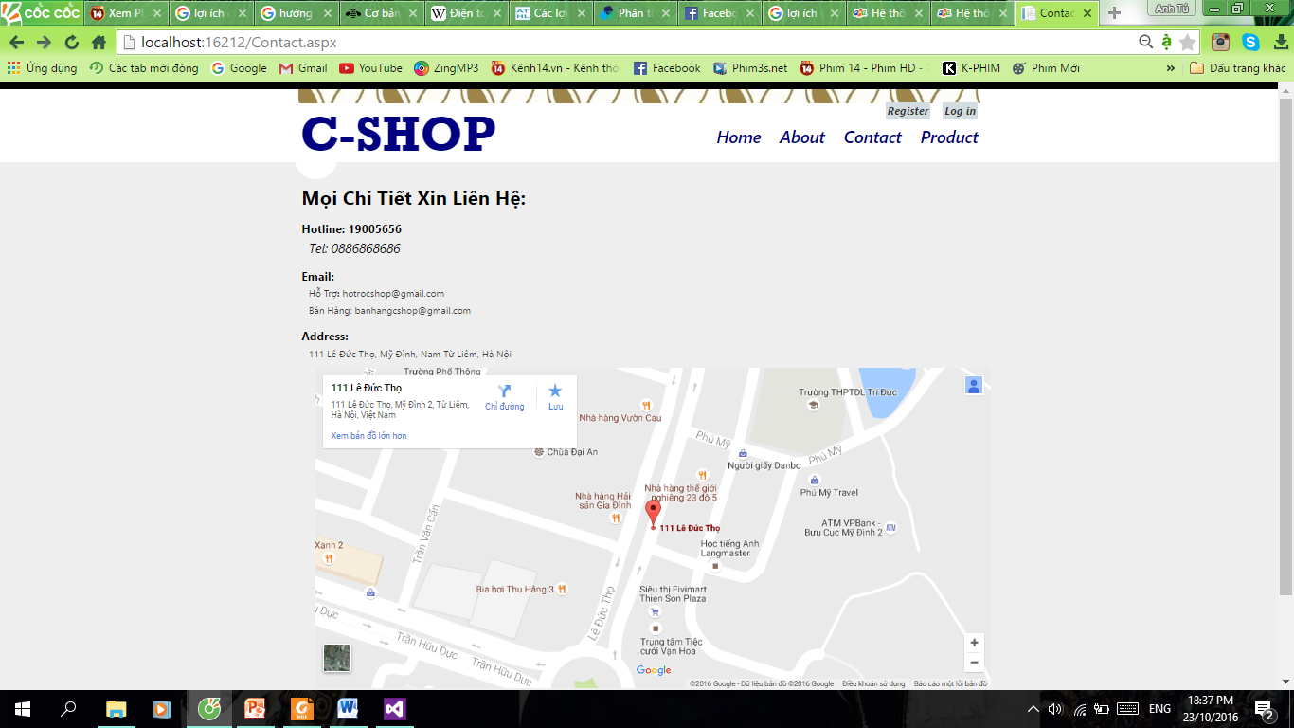

Slide 17
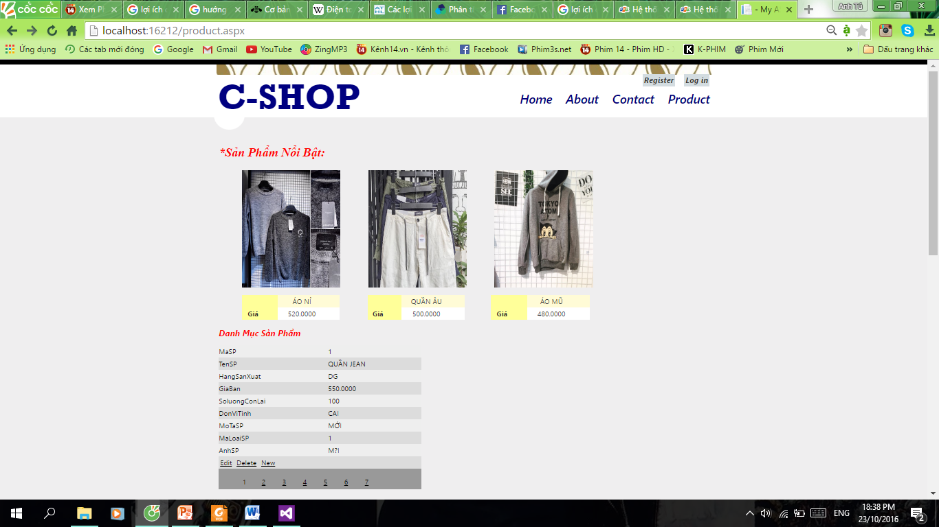

Slide 18
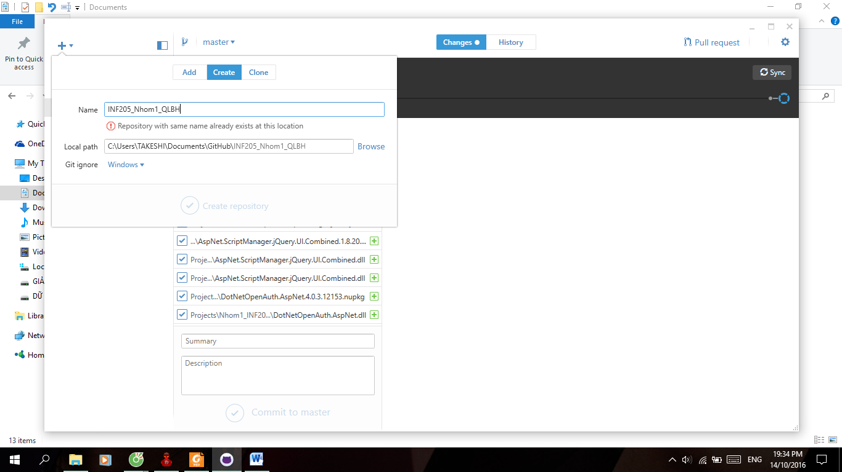
Sử dụng github

Slide 19
Hướng phát triển

Slide 20
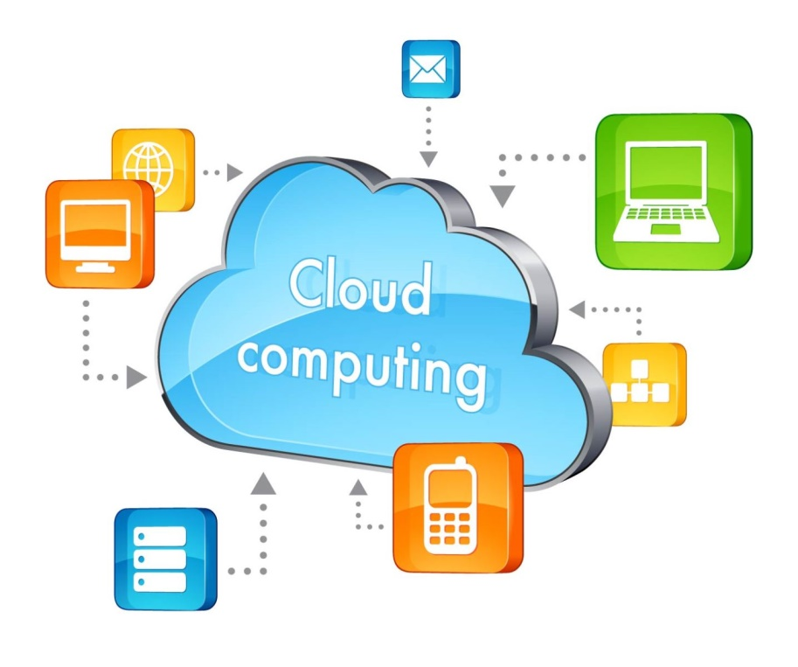
Trong thời đại cách mạng mới này, điện toán đám mây có thể cung cấp cho các tổ chức phương tiện và các phương pháp cần thiết để đảm bảo sự ổn định tài chính và dịch vụ chất lượng cao. Tất nhiên, phải có hợp tác chung nếu quá trình điện toán đám mây là để đạt tới sự an toàn tối ưu và các tiêu chuẩn vận hành chung. Với sự ra đời của điện toán đám mây, điều cấp thiết với tất cả chúng ta là sẵn sàng cho cuộc cách mạng này.

Slide 21
XIN CẢM ƠN!

